Slide 1




Pierde el miedo
a la Caja chica
Siguiente
2020

Slide 2

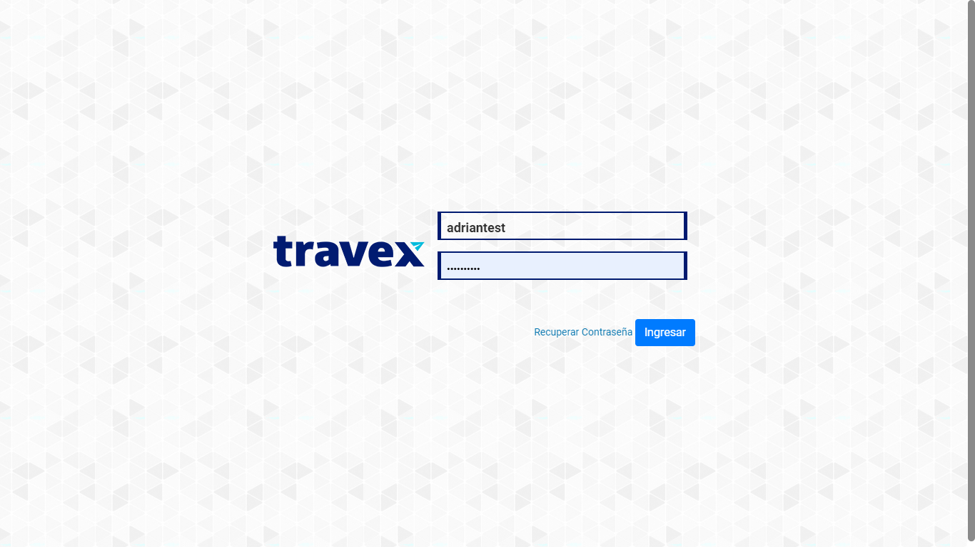

Administra y controla mejor tu caja chica
Aprovecha al máximo las ventajas tecnológicas
Audita, autoriza y analiza los gastos

Slide 3
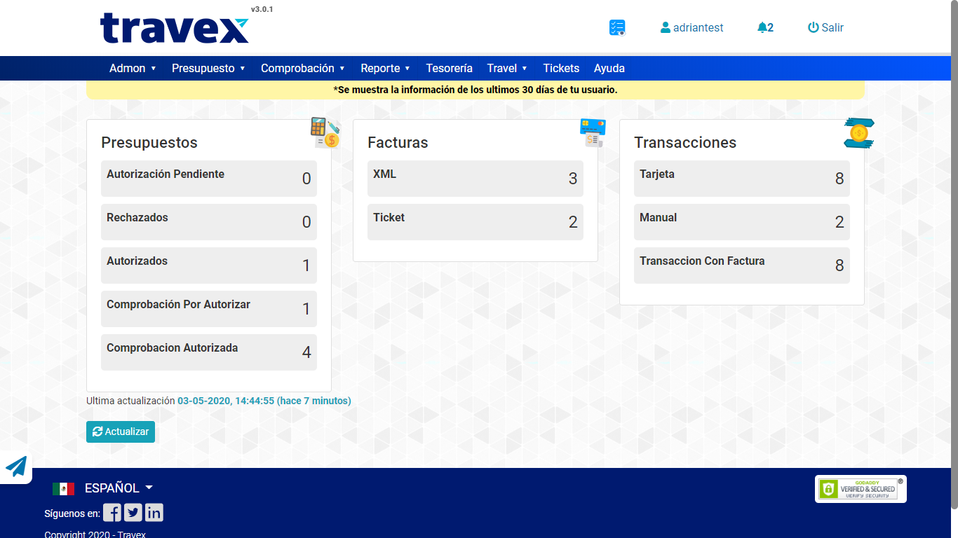
Son 4 las configuraciones que realizarás
La tarjeta Master Card que manejamos es aceptada a nivel mundial
El flujo de autorización es completamente configurable a tus necesidades

Slide 4
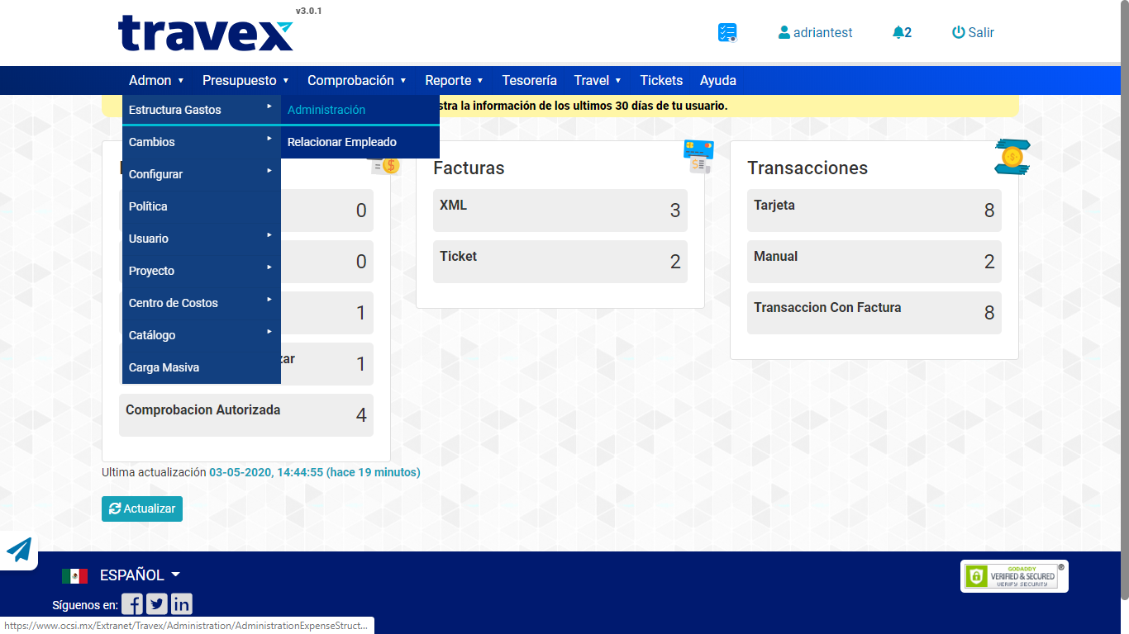
Estructura de Gastos

Slide 5
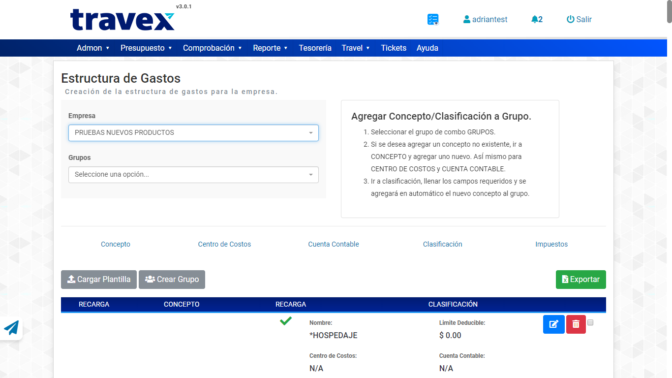
Estructura de Gastos
Tendrás que indicar los conceptos, cuentas contables, etc que necesitas en contabilidad
Puedes activar para que los impuestos se auto clasifiquen, con la información “default”

Slide 6
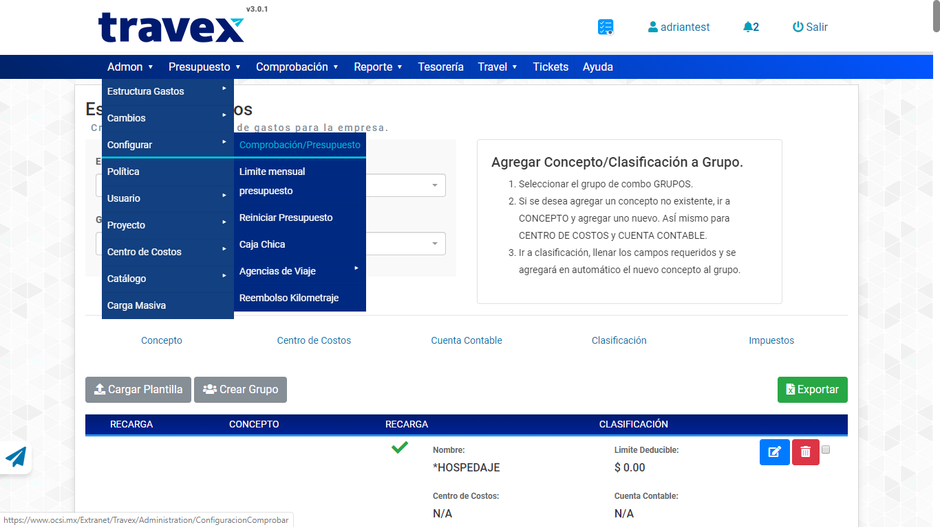
Configuración de la Comprobación

Slide 7
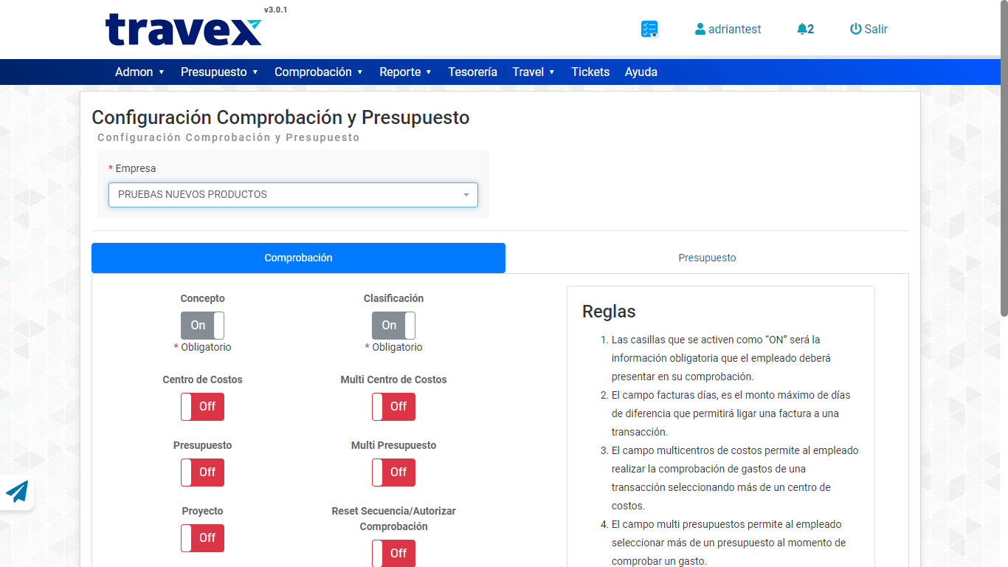
Configuración de la Comprobación
Activa las validaciones que requieres en la comprobación
Para que el usuario no pueda solicitar la autorización sin tener la información completa

Slide 8
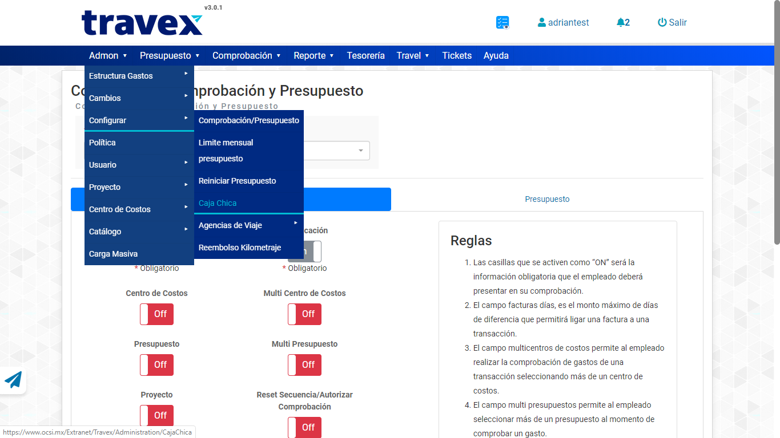
Configuración de la
Caja Chica

Slide 9
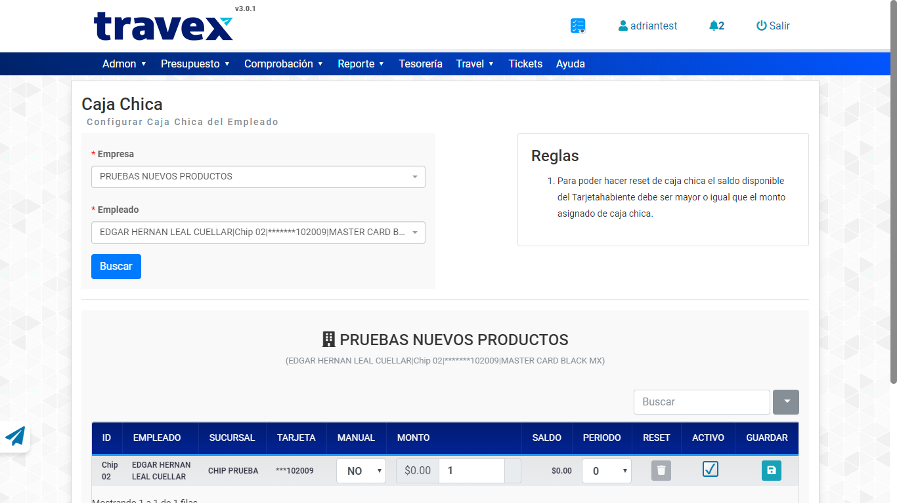
Configuración de la
Caja Chica
Indica si los gastos con recursos del usuario los tomarás en cuenta para la comprobación
Indica el monto que tendrá el usuario y periodo de validez del presupuesto

Slide 10
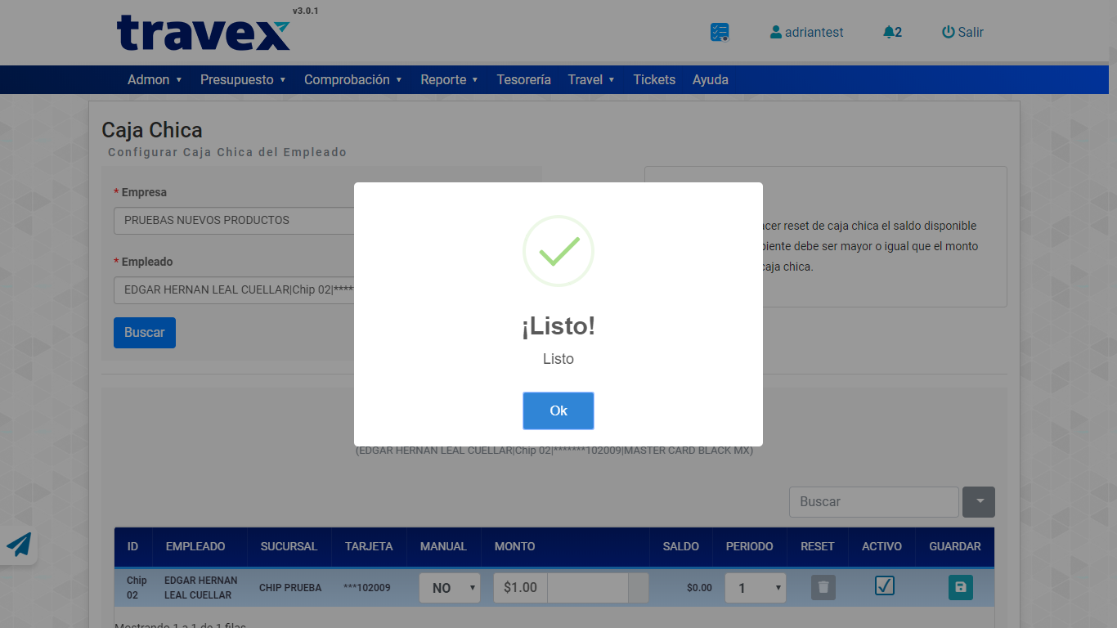
El usuario ya tiene los recursos en su tarjeta
Indica si los gastos con recursos del usuario los tomarás en cuenta para la comprobación
Indica el monto que tendrá el usuario y periodo de validez del presupuesto

Slide 11
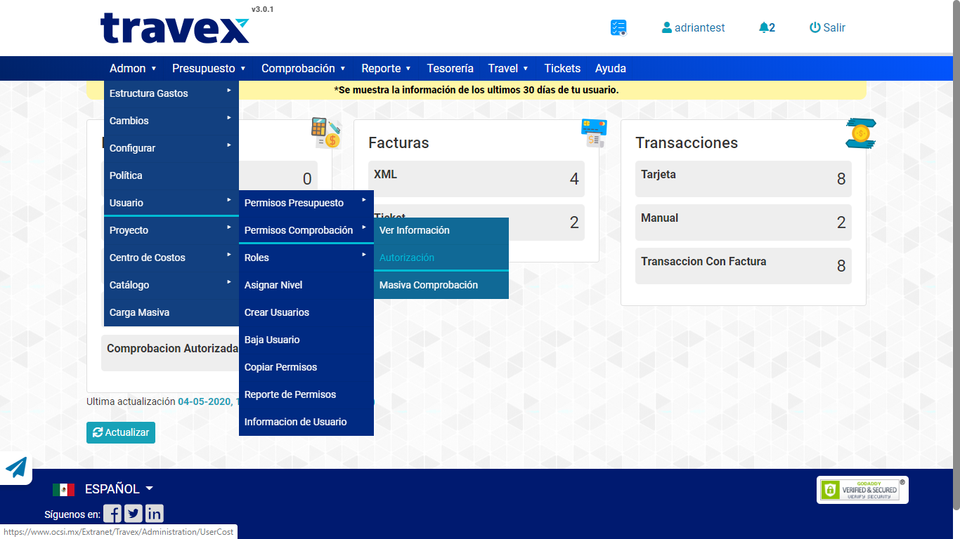
Flujo de autorización para la comprobación

Slide 12
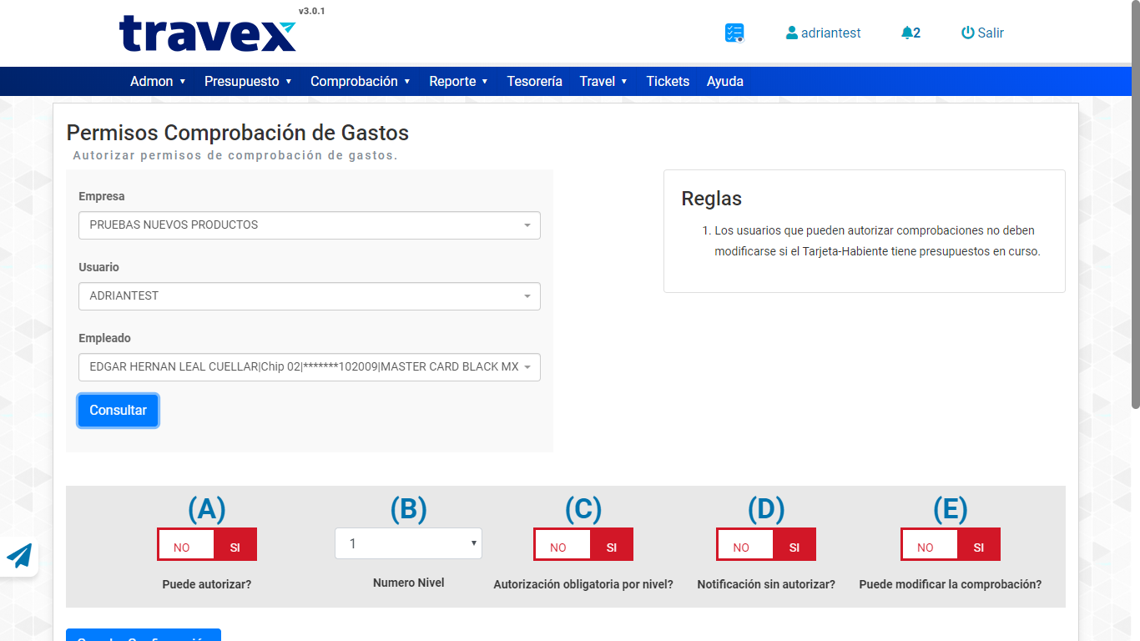
Flujo de autorización para la comprobación
Configura como lo necesites:
multinivel, shotgun, shotgun avanzado
Después que el último nivel o autorizador aprueba, el sistema realiza el revolvente a la tarjeta del usuario

Slide 13
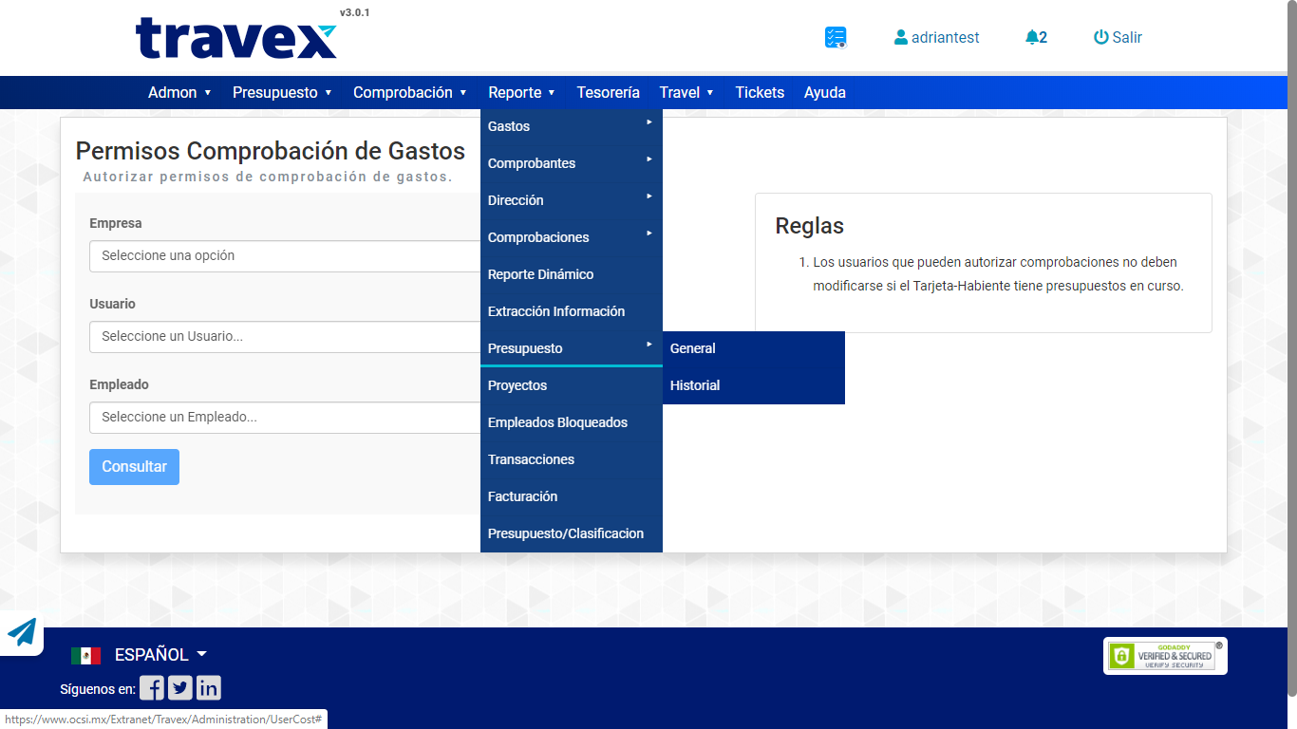
Reportería

Slide 14
Gracias!
2020

Slide 15
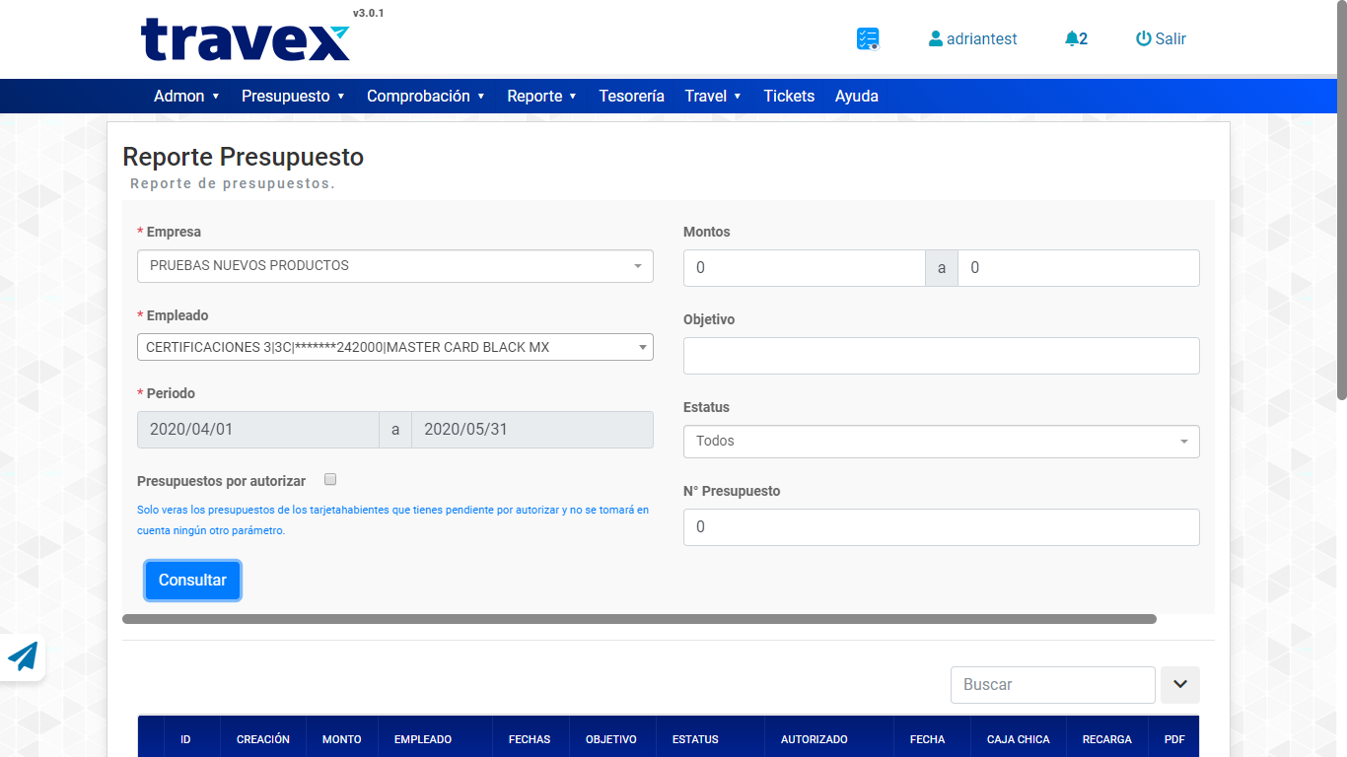
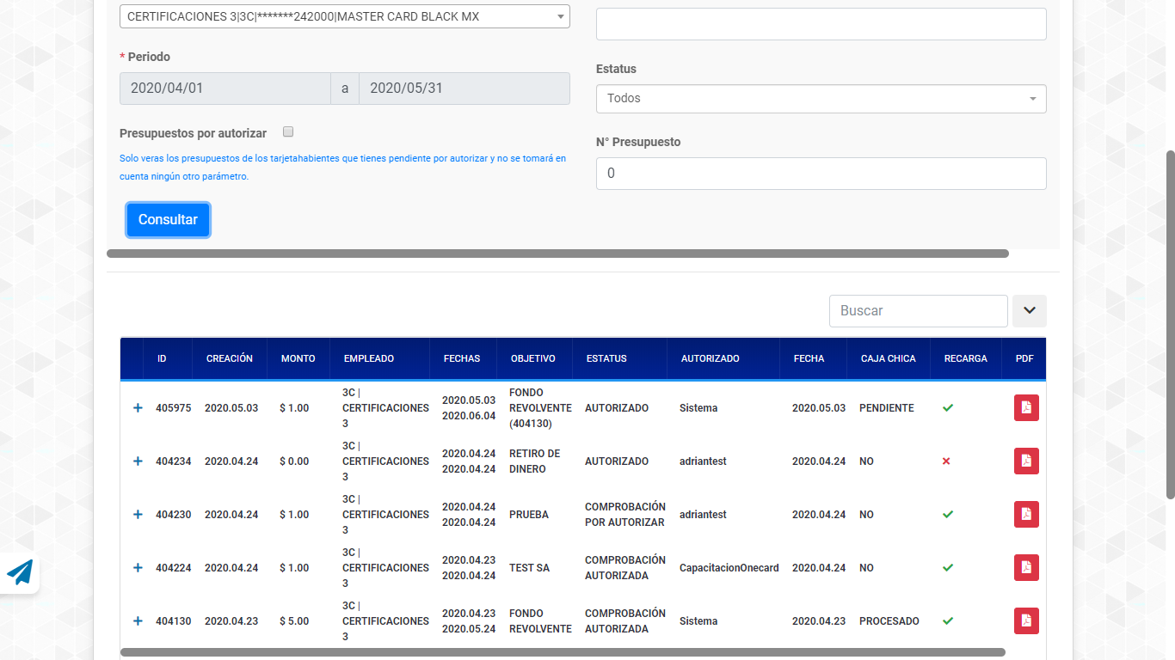
Reportería
Puedes consultar en tiempo real los gastos de la tarjeta que requieras
Tienes el historial de todos los presupuestos que ha tenido el usuario

